Slide 1
A FORMAÇÃO TÉCNICA COMO INSTRUMENTO DE REORIENTAÇÃO DOS PROCESSOS DE SAÚDE
Nígima Cristina O. Bezerra Gerência de Atenção Básica de Palmas-TO

Slide 3
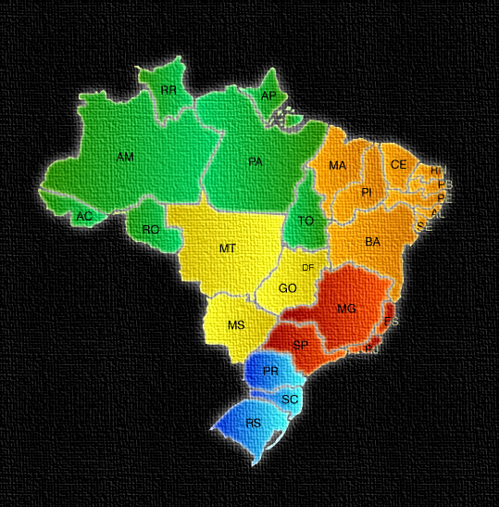
INTRODUÇÃO
Tocantins:
População: 1.417.694
ESF: 421
Cobertura: 85,90%
Palmas:
População: 242.070
ESF: 61
Cobertura: 75,01%
Fonte: DATASUS 20/11/2013 às 17:57 hs

Slide 4
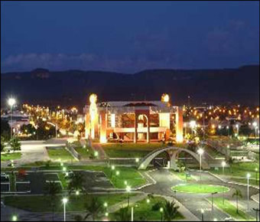
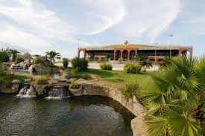
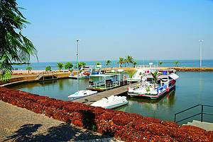
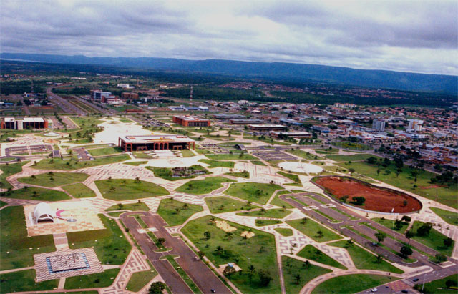
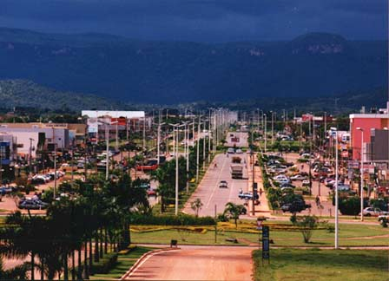
PALMAS-TO

Slide 5
CÁLCULO DE COBERTURA DO SF
(Nº de ESF * 3000 / população residente)*100
SÉRIE HISTÓRICA DE COBERTURA SF
ANO | COBERTURA | Nº ESF
2005 | 66,12% | 33
2006 | 67,75% | 41
2007 | 60,74% | 40
2008 | 65,41% | 42
2009 | 80,62% | 43
2010 | 82,30% | 45
2011 | 67,99% | 45
2012 | 65,98% | 48
2013 | 64,44% | 52
2013 | 75,01% | 61

Slide 6
SÉRIE HISTÓRICA DE COBERTURA DE ACS
ANO | NÚMERO DE ACS | POPULAÇÃO IBGE
2011 | 414 | 228.332
2012 | 398 | 235.316
2013 | 395 | 257.903

Slide 7
ACS EFETIVADOS EM JULHO DE 2008
CURSO
2005 - 1º MÓDULO
2006 – 2º MÓDULO
2008 – 3º MÓDULO
377 ACS em 2005
290 TACS EM PALMAS

Slide 8
IMPORTÂNCIA DA FORMAÇÃO TÉCNICA
Saber fazer, saber ser, saber aprender, saber a conviver
Troca de experiências
Aprofundamento de conhecimentos
Utilização de metodologias ativas
Supre as falhas de educação permanente da equipe

Slide 9
REPERCUSSÕES DA FORMAÇÃO TÉCNICA
Levou os TACS a repensarem suas práticas
Melhoria da auto-estima
Melhoria de indicadores
Desenvolvimento de projetos comunitários
Aumento da remuneração após o curso
Mudança noTrabalho em equipe
Fechamento de dados

Slide 10
A FORMAÇÃO TÉCNICA COMO FERRAMENTA DE TRANSFORMAÇÃO NA EQUIPE
Protagonismo na equipe
Maior entendimento e questionamentos por parte dos ACS
Qualificou a participação em reuniões técnicas, rodas de conversa e processos de edcucação permanente
Qualificação na VD e troca de saberes.
Oficinas PMAQ
Participação ativa em Seminários (projetos)

Slide 11
EXPERIÊNCIA EXITOSA 1
Projeto: Criança Sorrindo Natal Feliz 2011
Autoria: Naiana de Oliveira e Maristela Chaves (TACS)
Objetivo: promover um natal feliz realizando sonhos para melhoria da qualidade de vida das crianças do Bairro Lago Sul;
Atividades desenvolvidas:
Arrecadação de roupas e eletrodomésticos;
Realização de bazar beneficente;
Parceria com empresas e SEMUS para aquisição de lanches
Ação:
Realização de evento com apresentação de banda, atividade educativa,
distribuição de brinquedos, corte de cabelo e dia de princesa.
1.200 Crianças beneficiadas com a AÇÃO

Slide 12
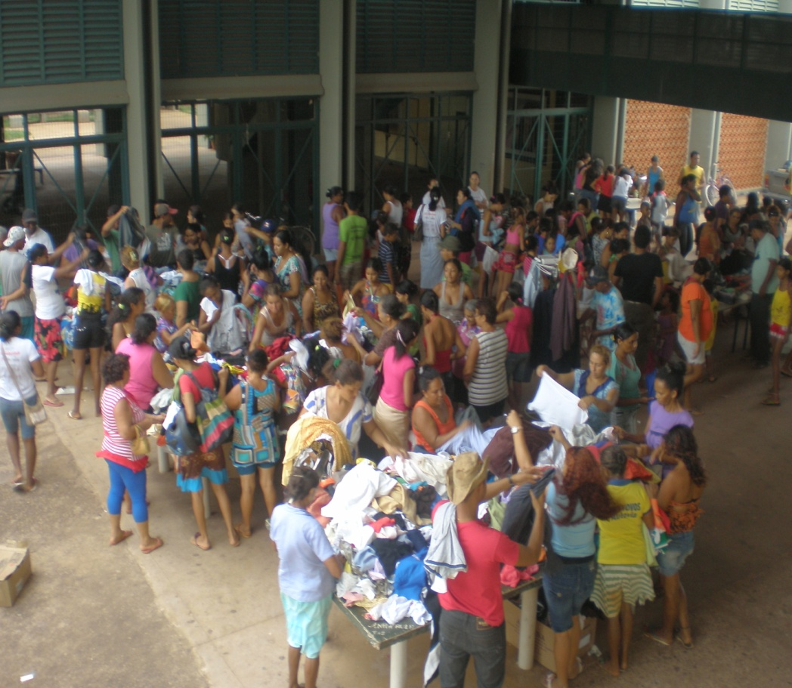

Slide 13
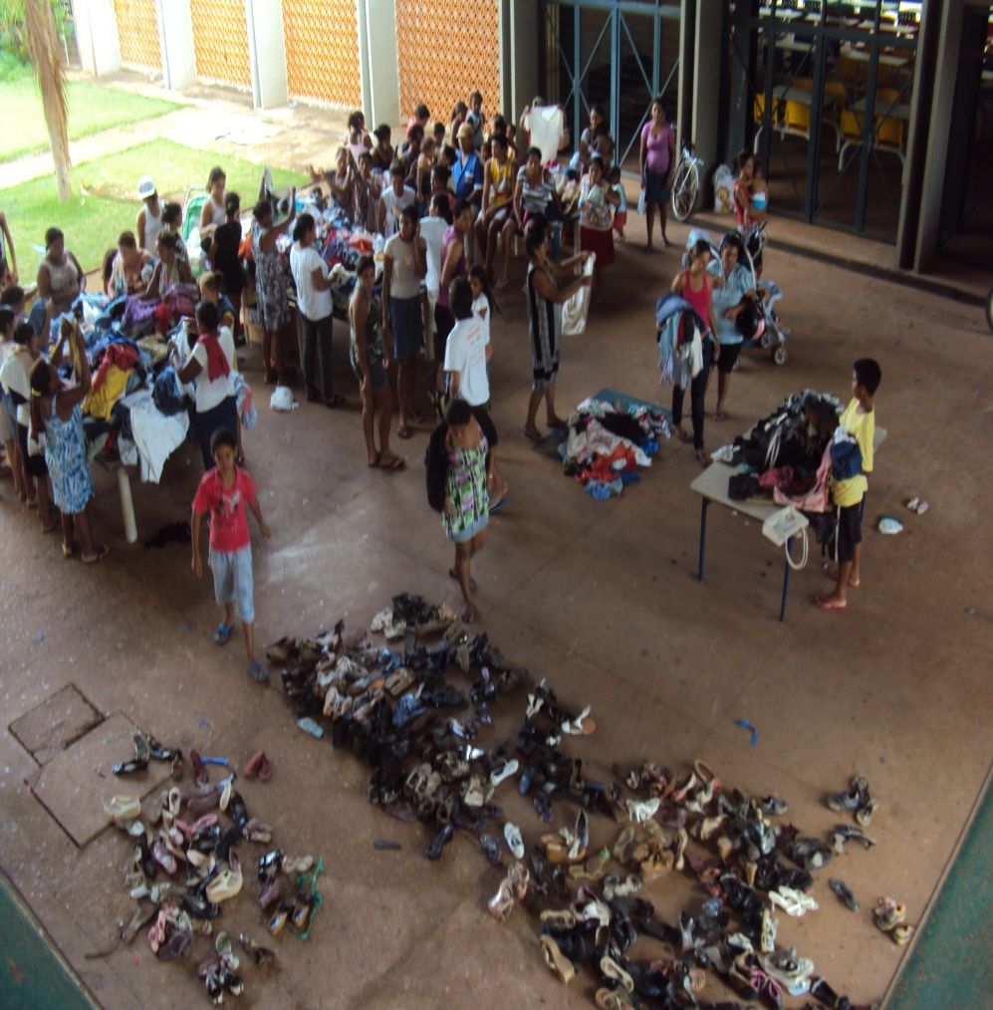

Slide 14
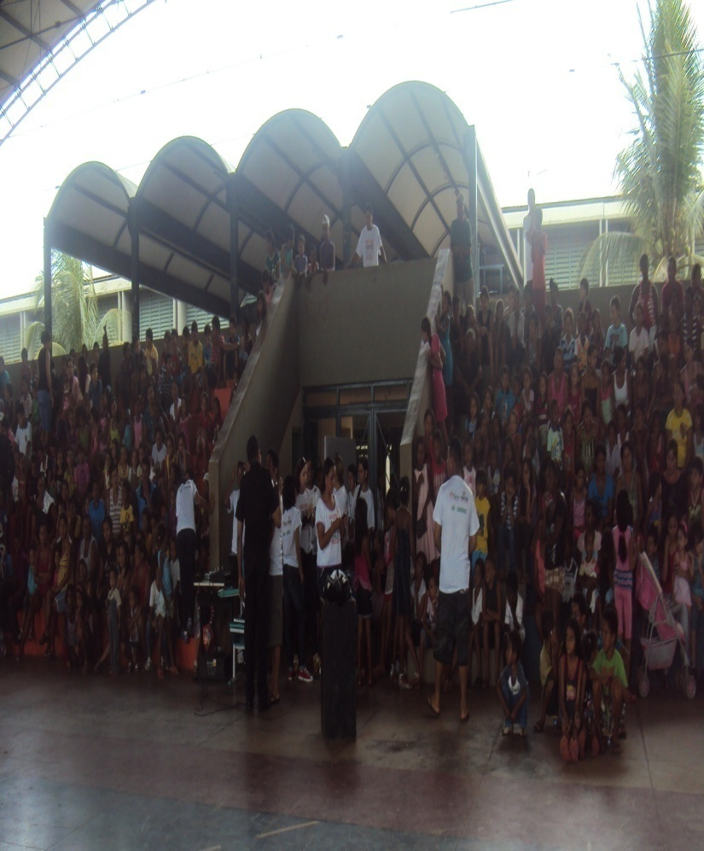

Slide 15
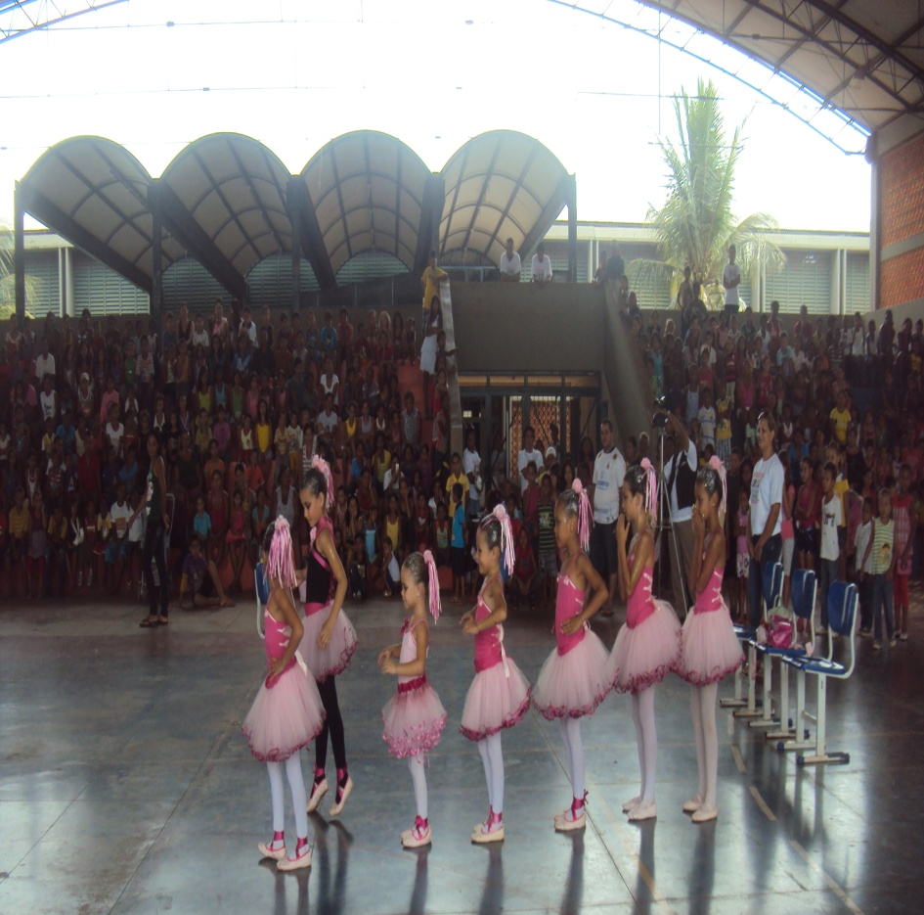

Slide 16
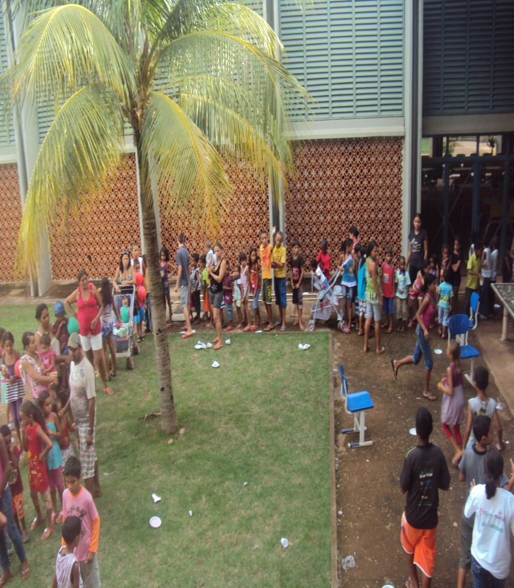

Slide 17
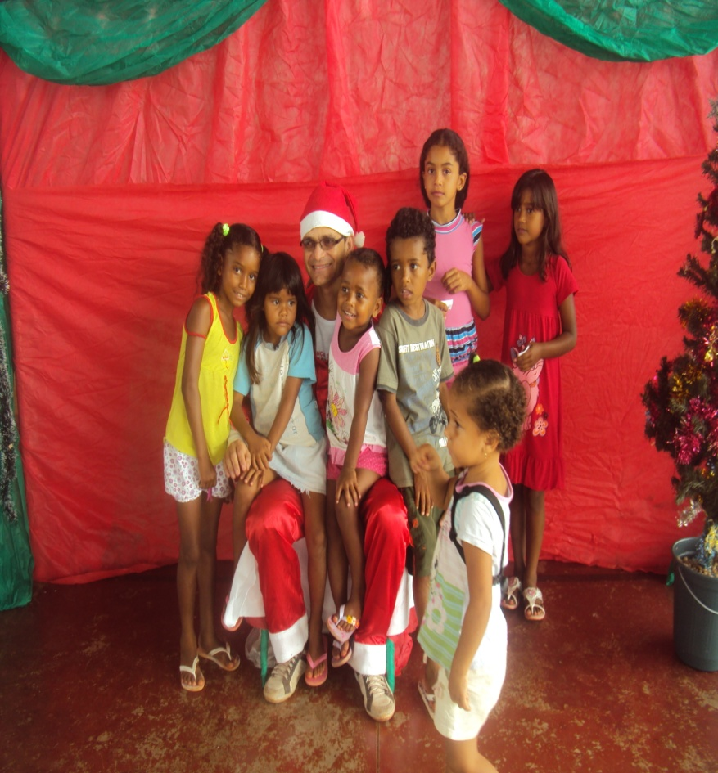

Slide 18
EQUIPE USF LIBERDADE

Slide 19
EXPERIÊNCIA EXITOSA 2
Projeto: Trabalho em Grupo: Uma Ferramenta que Potencializa o Cuidado
Autoria: Rosemeiry Leite (Enfermeira) e Maria Campos (TACS)
Objetivo: Monitorar medidas antropométricas da população idosa
Atividades desenvolvidas:
Realização de roda de conversa;
Passeios, e atividades físicas;
Avaliação antropométricas e ;
Educação na saúde
Resultado: Diminuição de níveis pressóricos e do IMC em 40% dos idosos.

Slide 20
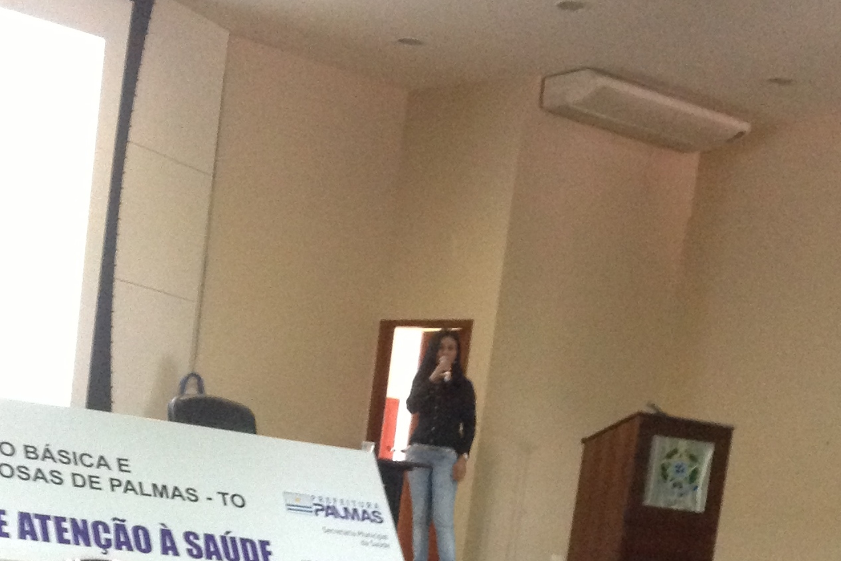

Slide 21
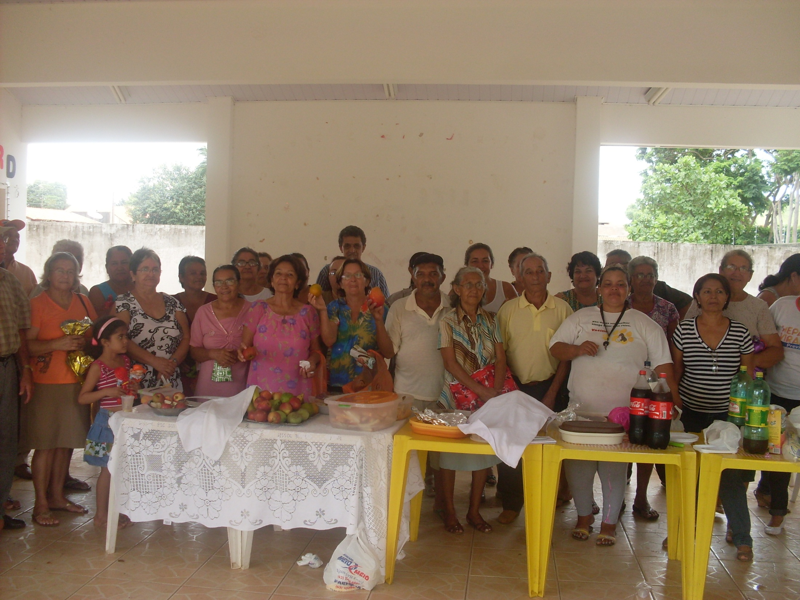

Slide 22
OUTRAS EXERIÊNCIAS
Bairro com saneamento básica após luta de TACS
USF com experiência de TACS conduzindo reuniões
VD de TACS com estudantes de medicina e enfermagem
Criação de USF após manifestação de ACS
Terapia Comunitária
Participação na elaboração do cronograma e planejamento das ações realizadas pelas equipes.

Slide 23
UNIDADE DE SAÚDE DA FAMÍLIA

Slide 24
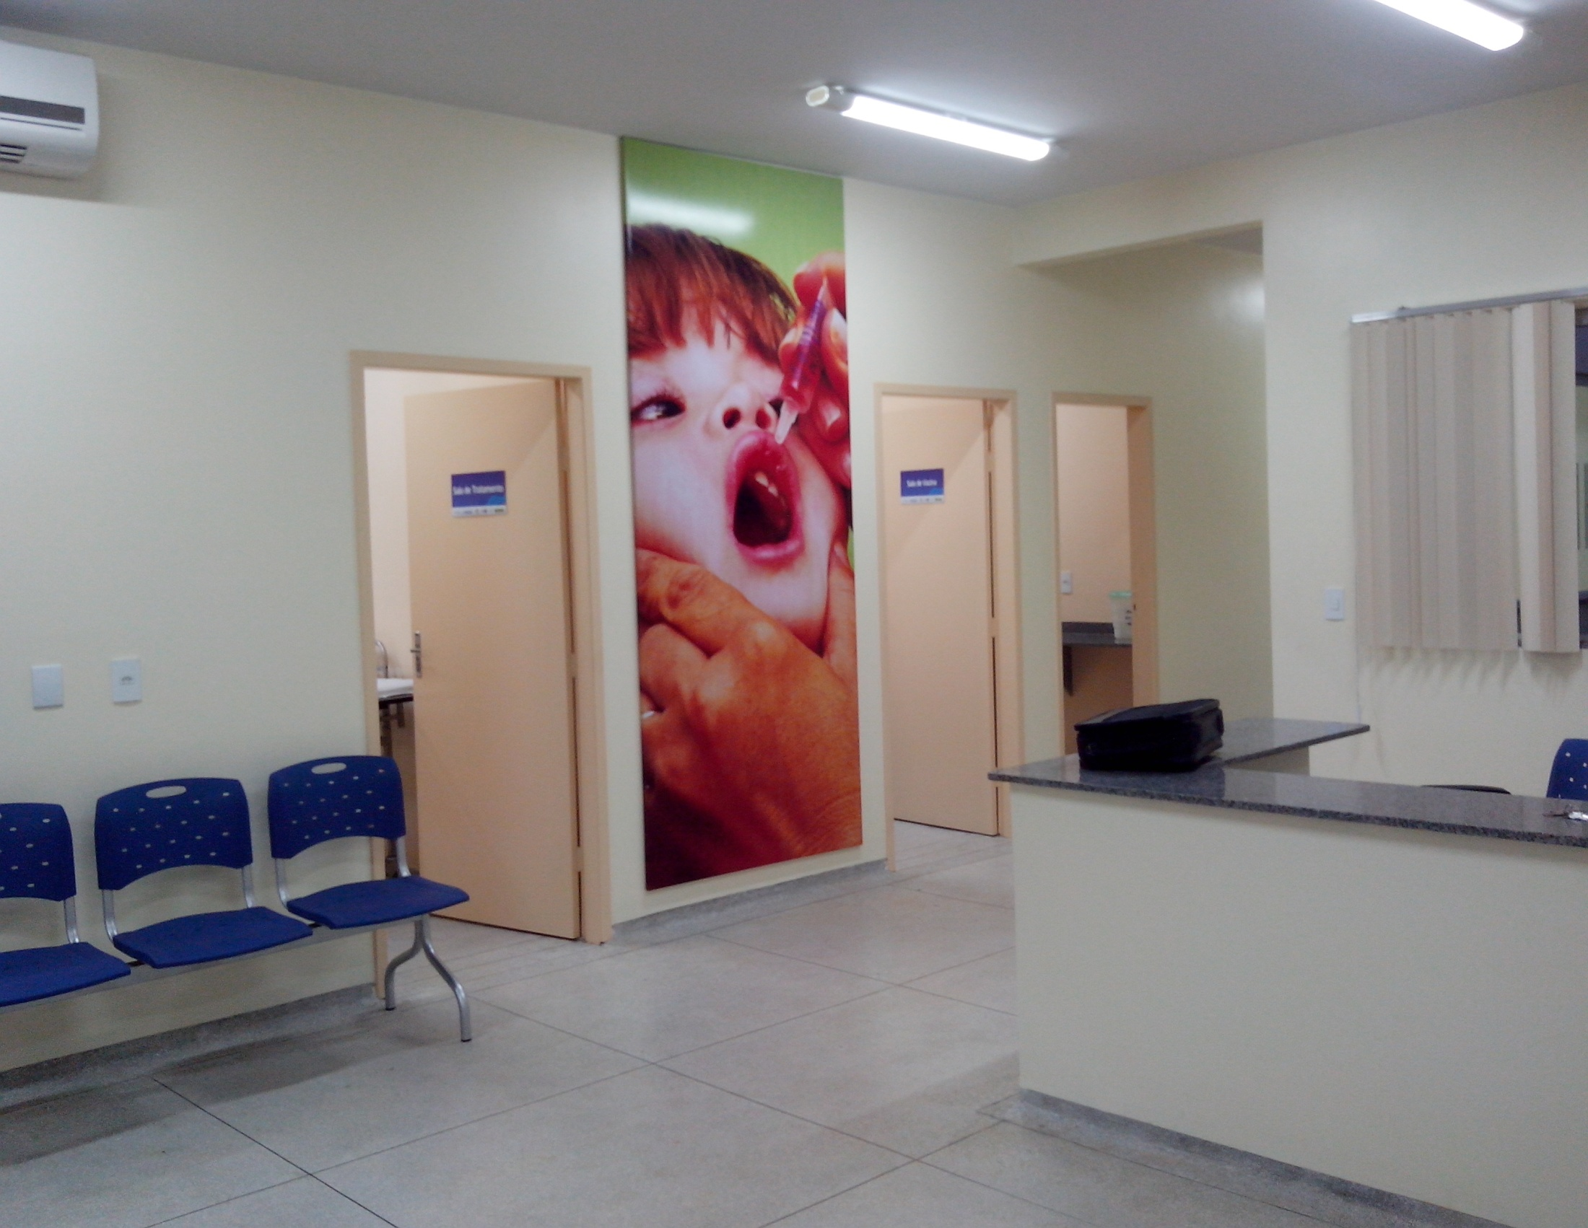

Slide 25
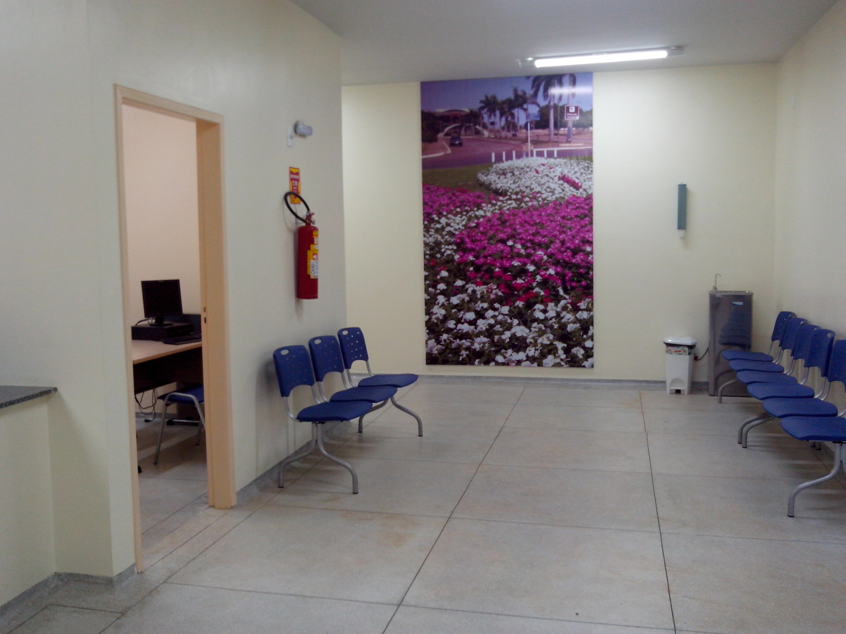

Slide 26
DIFICULDADES
Formação
Acolhimento da Demanda Espontânea
Não adesão de 100% dos profissionais nos processos educacionais
Grupo transferência de atendimento
Falta de

Slide 27
ATENÇÃO BÁSICA NÍVEL DE ATENÇÃO MAIS COMPLEXO

Slide 29
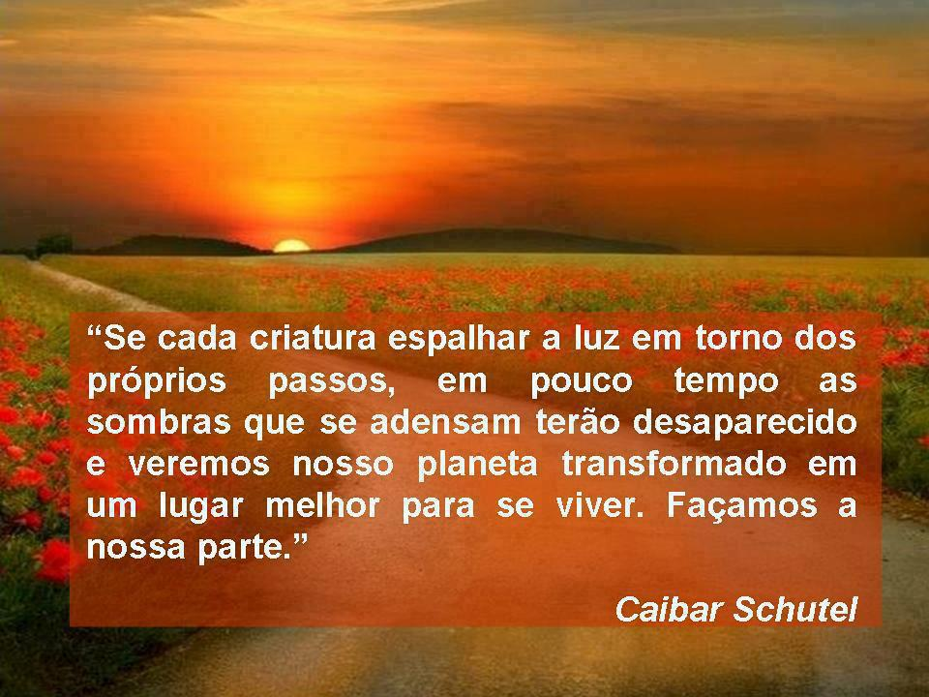
OBRIGADA!

